Slide 1
PROJETO IOT TEMPERATURA

Slide 2

BANDTEC – DIGITAL SCHOOL – GERAÇÃO FUTURA Curso de Tecnologia em Análise e Desenvolvimento de Sistemas Projeto protmed
NOME DOS AUTORES:
BRAIAN BRAGA - 01192006
DANIEL JUNCKS - 01192076
EVELYN SANTOS - 01192028
FABIO PIRES – 01192074
JOÃO PEDRO - 01192035
MATHEUS COSTA – 01192038

Slide 3
Mercado de iot
O mercado global de IoT alcançou US$ 130 bilhões em 2018 e deverá somar receitas de US$ 318 bilhões até 2023, crescendo a uma taxa de 20% ao ano, segundo dados da ABINC - Associação Brasileira de Internet das Coisas.
De acordo com projeções do Plano Nacional de IoT, uma iniciativa do BNDES, estima-se que até 2025 o mercado brasileiro de saúde tenha um ganho potencial de até US$ 39 bilhões.

Slide 4
PROBLEMA E JUSTIFICATIVA

Slide 5
8,9% dos brasileiros possui diabetes e o governo tem um custo próximo de R$ 100 bilhões por ano.
A Insulina.
Medicamentos termo lábeis.
Relatório da CGU (Controladoria Geral da União):
R$ 16 milhões desperdiçados em medicamentos entre 2014 e 2015. Principais causas foram à validade vencida e armazenagem incorreta.

Slide 6
SOLUÇAO PROPOSTA

Slide 7
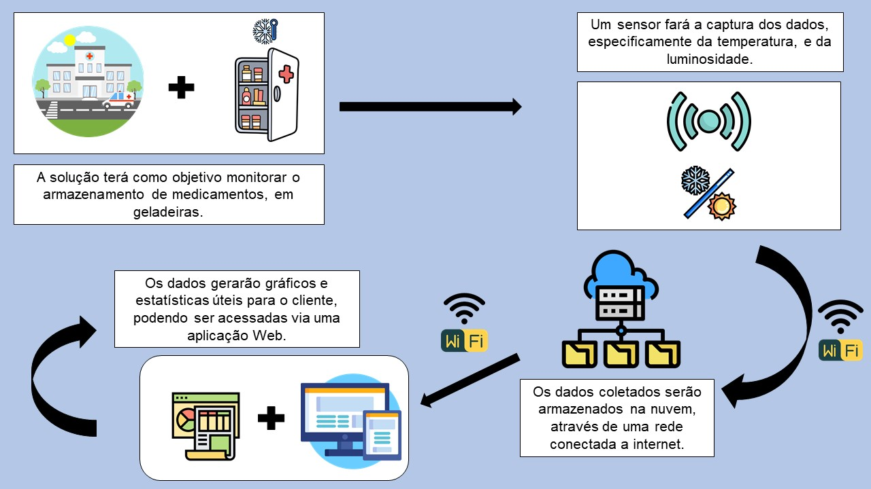

Slide 8
NOSSA EQUIPE

Slide 9
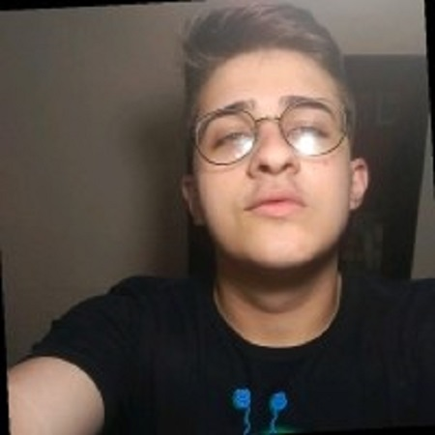
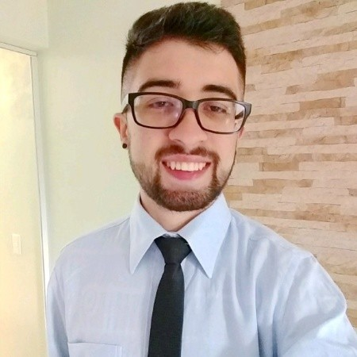

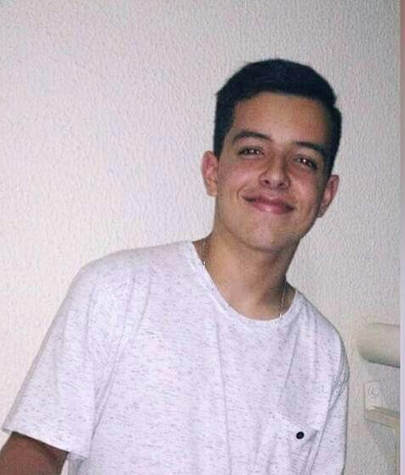
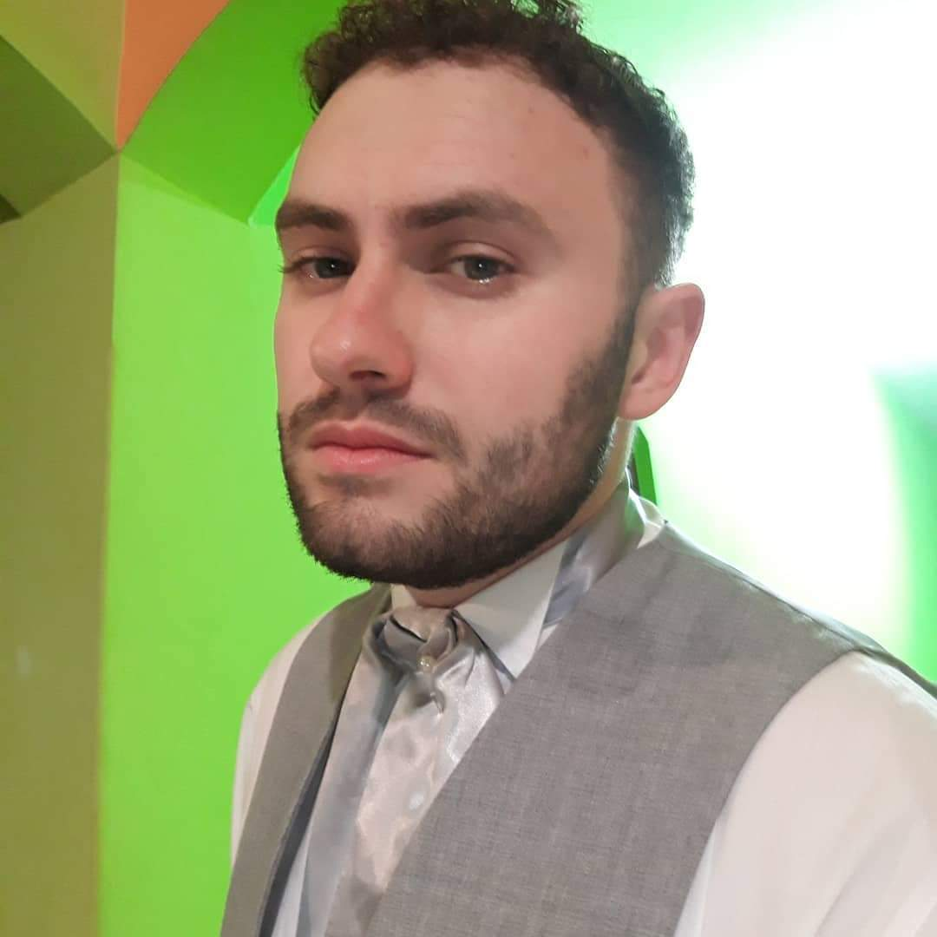
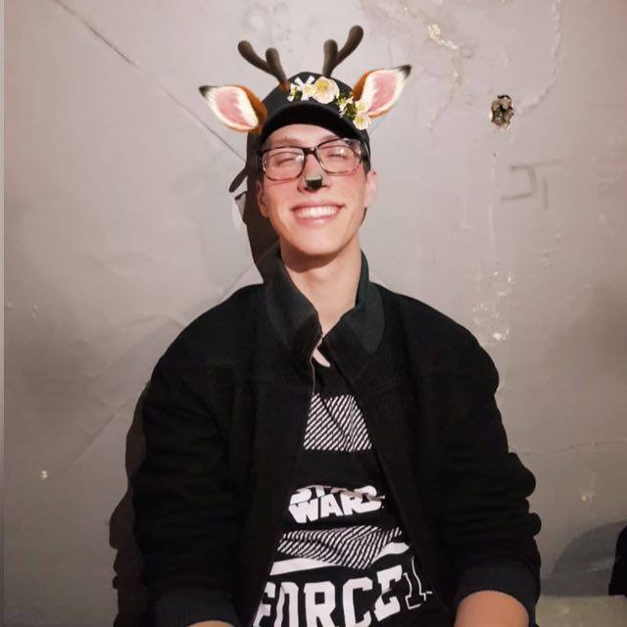
Desenvolvedor
Daniel Juncks
.
Desenvolvedor
Evelyn Santos
Scrum Master Braian Hudson
Desenvolvedor Fábio Pires
.
Product Owner João Pedro
.
.
Desenvolvedor
Matheus Costa

Slide 10
MAPEAMENTO DE RISCO

Slide 11
BACKLOG E SPRINTS

Slide 12
MEDOLOGIAS FERRAMENTAS

Slide 13
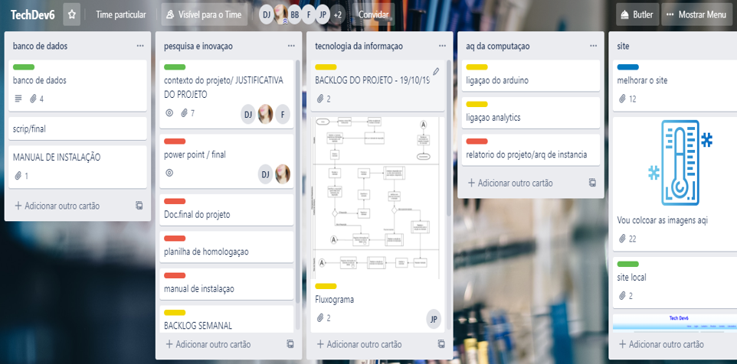
Gestão do projeto
Experiências positivas.
Experiências negativas.
Como administram os problemas.

Slide 14
AQUISIÇAO DE DADOS

Slide 15
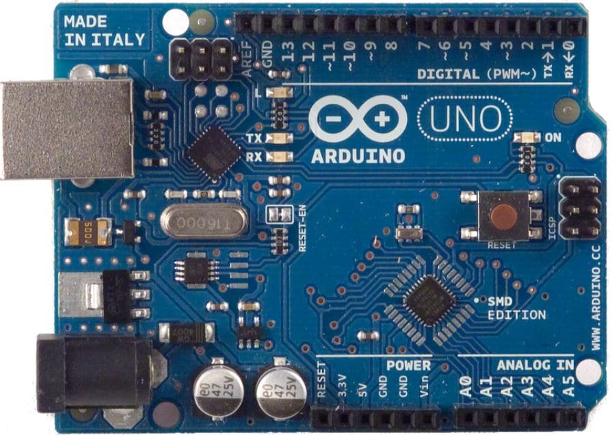

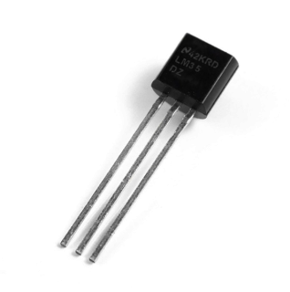


Slide 16

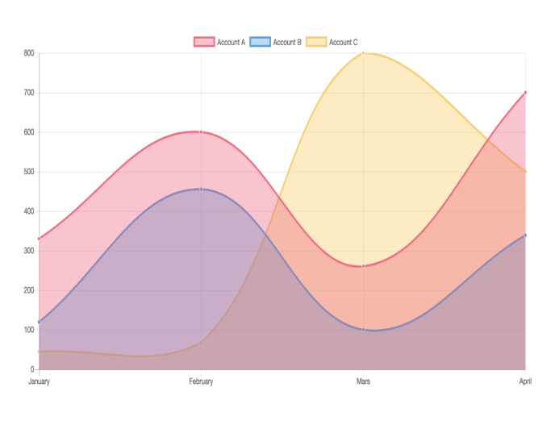
Conectar o arduino a uma porta USB do seu computador
O banco de dados armazena os registros de temperatura.

Slide 17
BANCO DE DADOS

Slide 18
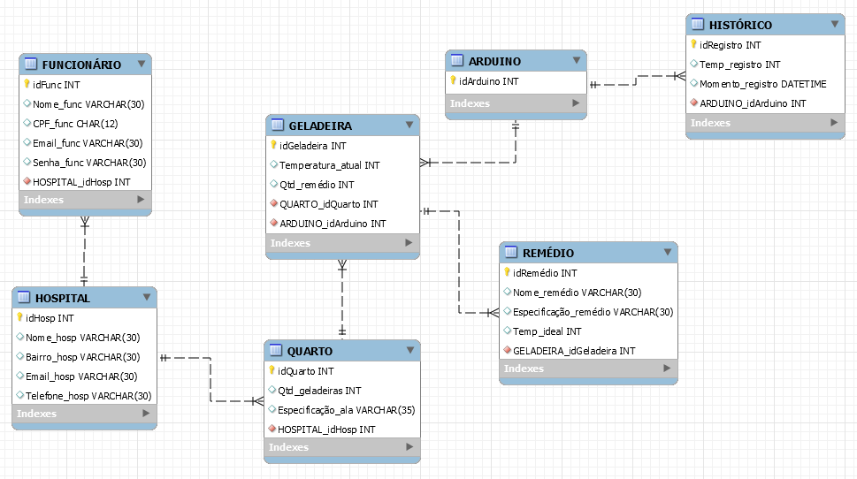

Slide 19
DESENHO TECNICO

Slide 20
